Slide 1
ΨΥΧΟΚΟΙΝΩΝΙΚΗ ΠΑΡΕΜΒΑΣΗ ΣΕ ΠΡΟΣΦΥΓΕΣ
Χατζή Ίλια, Κλινική Ψυχολόγος MSc,/ Ψυχοθεραπέυτρια
Πρόγραμμα Παρέμβασης για την Ψυχική Υγεία Αιτούντων Άσυλο & Προσφύγων, Ε.Π.Α.Ψ.Υ.

Slide 2


Τι είναι πρόσφυγας;
Πρόσφυγας είναι ο αλλοδαπός ο οποίος βάσιμου φόβου δίωξης λόγω φυλής, θρησκείας, εθνικότητας, κοινωνικής τάξης, πολιτικών πεποιθήσεων ή συμμετοχής σε ιδιαίτερη κοινωνική ομάδα, βρίσκεται εκτός της χώρας της ιθαγένειας του και δε μπορεί ή λόγω του φόβου αυτού δεν επιθυμεί να θέσει εαυτόν υπό την προστασία της εν λόγω χώρας ή ο ανιθαγενής οποίος, ευρισκόμενος εκτός της χώρας της προηγούμενης συνήθους διαμόνης του για τους προαναφερθέντες λόγους δεν μπορεί ή λόγω του φόβου αυτού δεν επιθυμεί να επιστρέψει σε αυτήν.
(Σύμβαση της Γενεύης του 1951 )

Slide 3
Ο αιτών άσυλο
Το άτομο που αναζητά προστασία ως πρόσφυγας ακόμα και αν δεν έχει επισήμως αναγνωριστεί ως τέτοιος.
Αποτελεί μια μορφή προστασίας που χορηγεί ένα κράτος στην επικράτειά του.
Βασίζεται στην αρχή της «μη επαναπροώθησης».

Slide 4

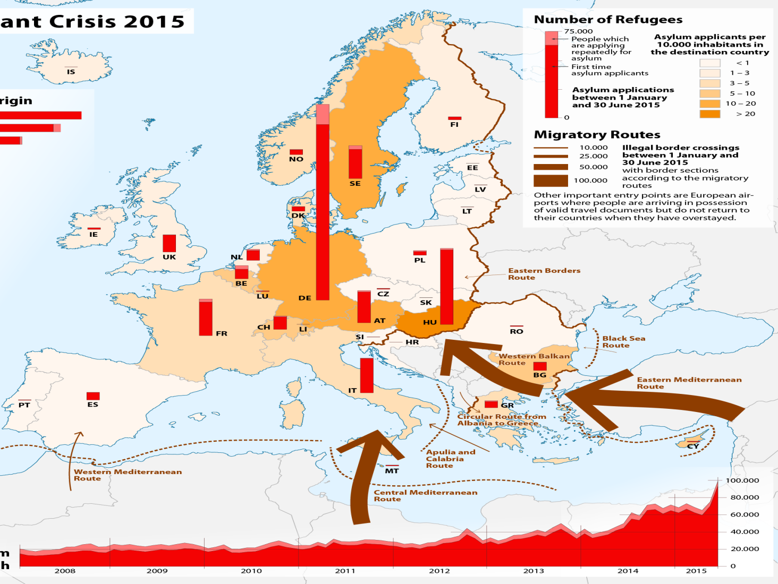
Προσφυγική κρίση

Slide 6
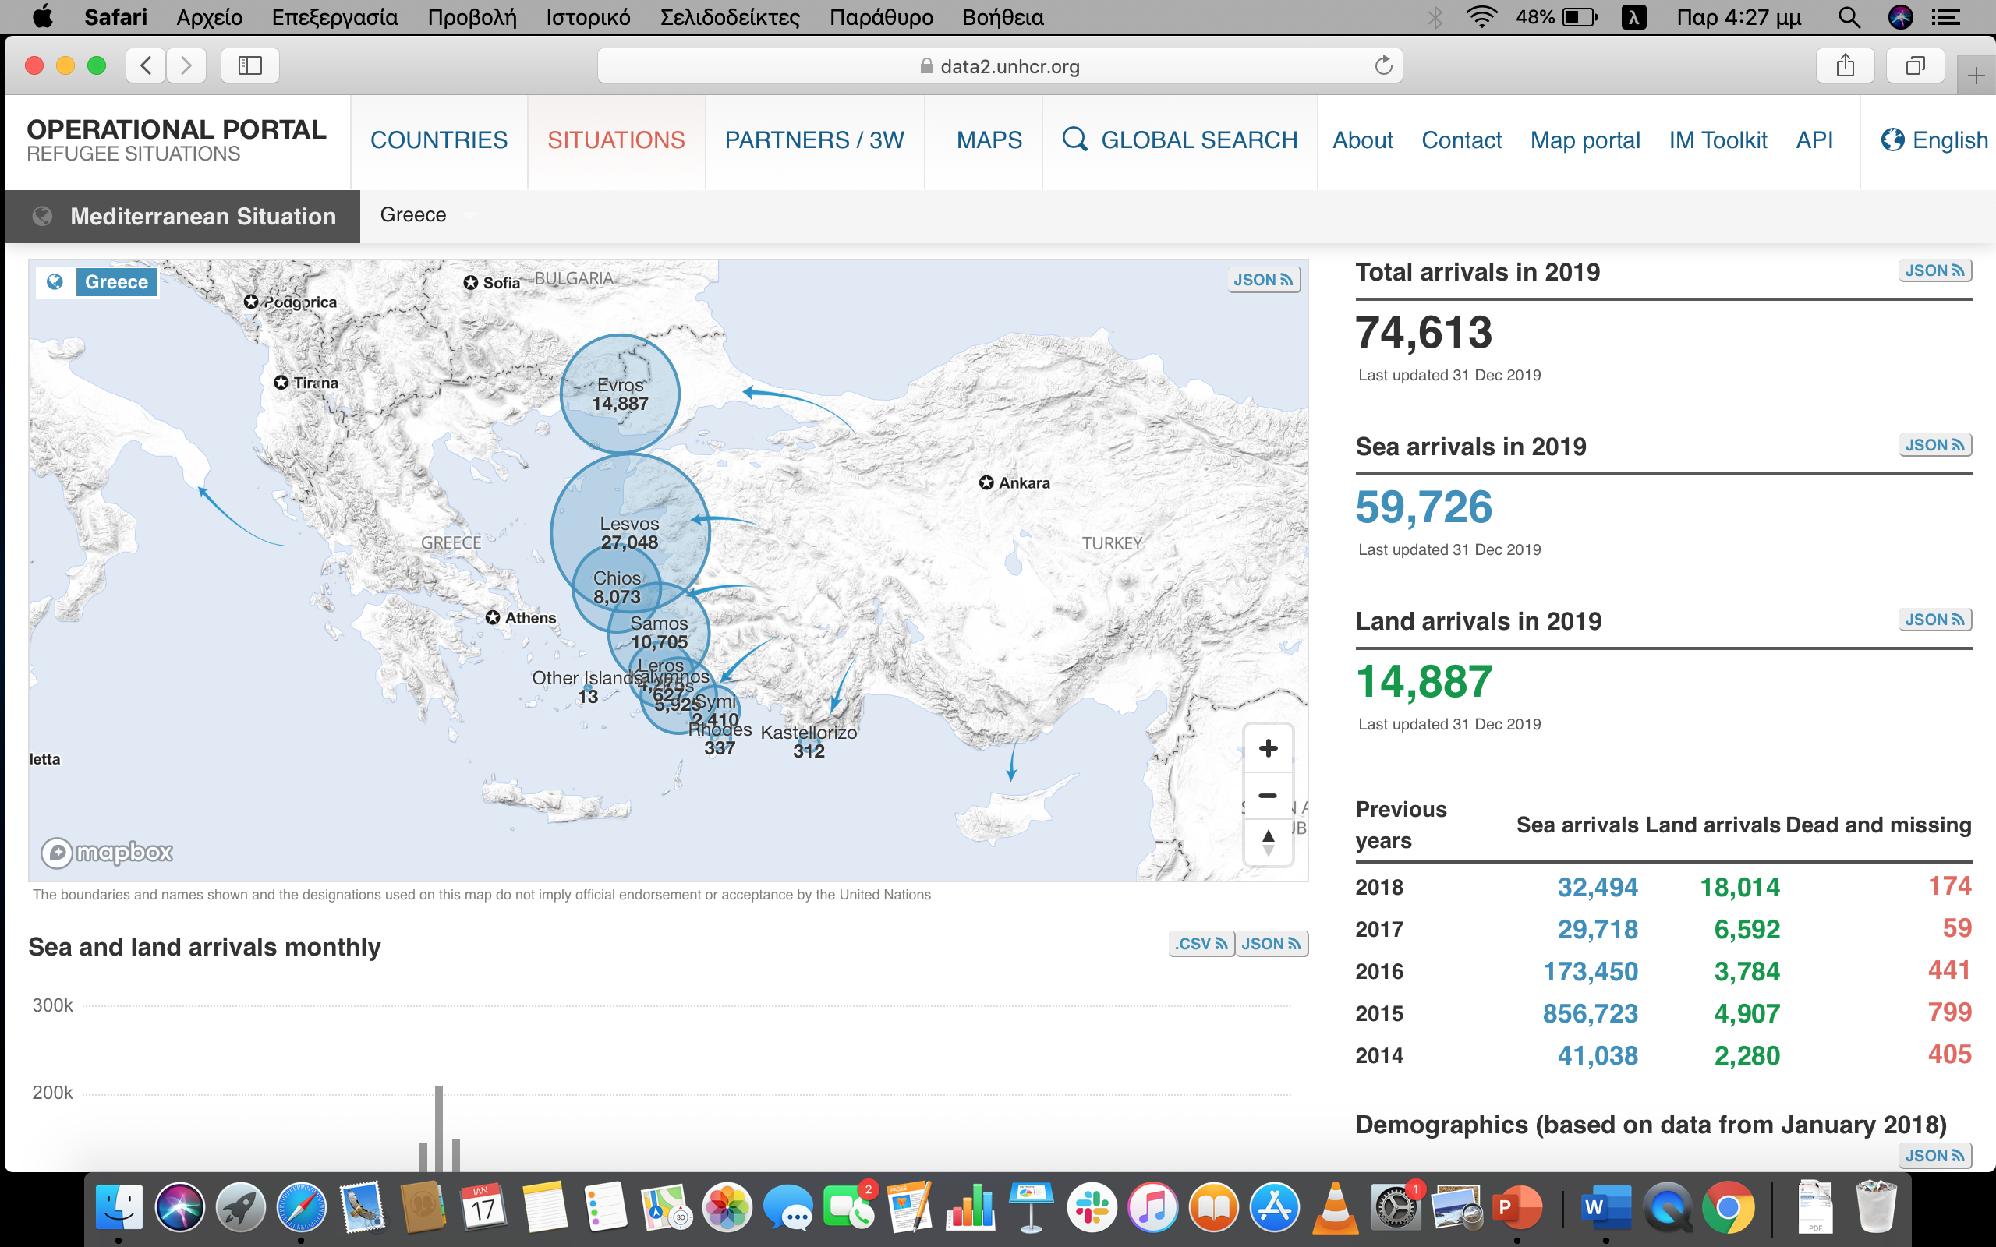

Slide 7
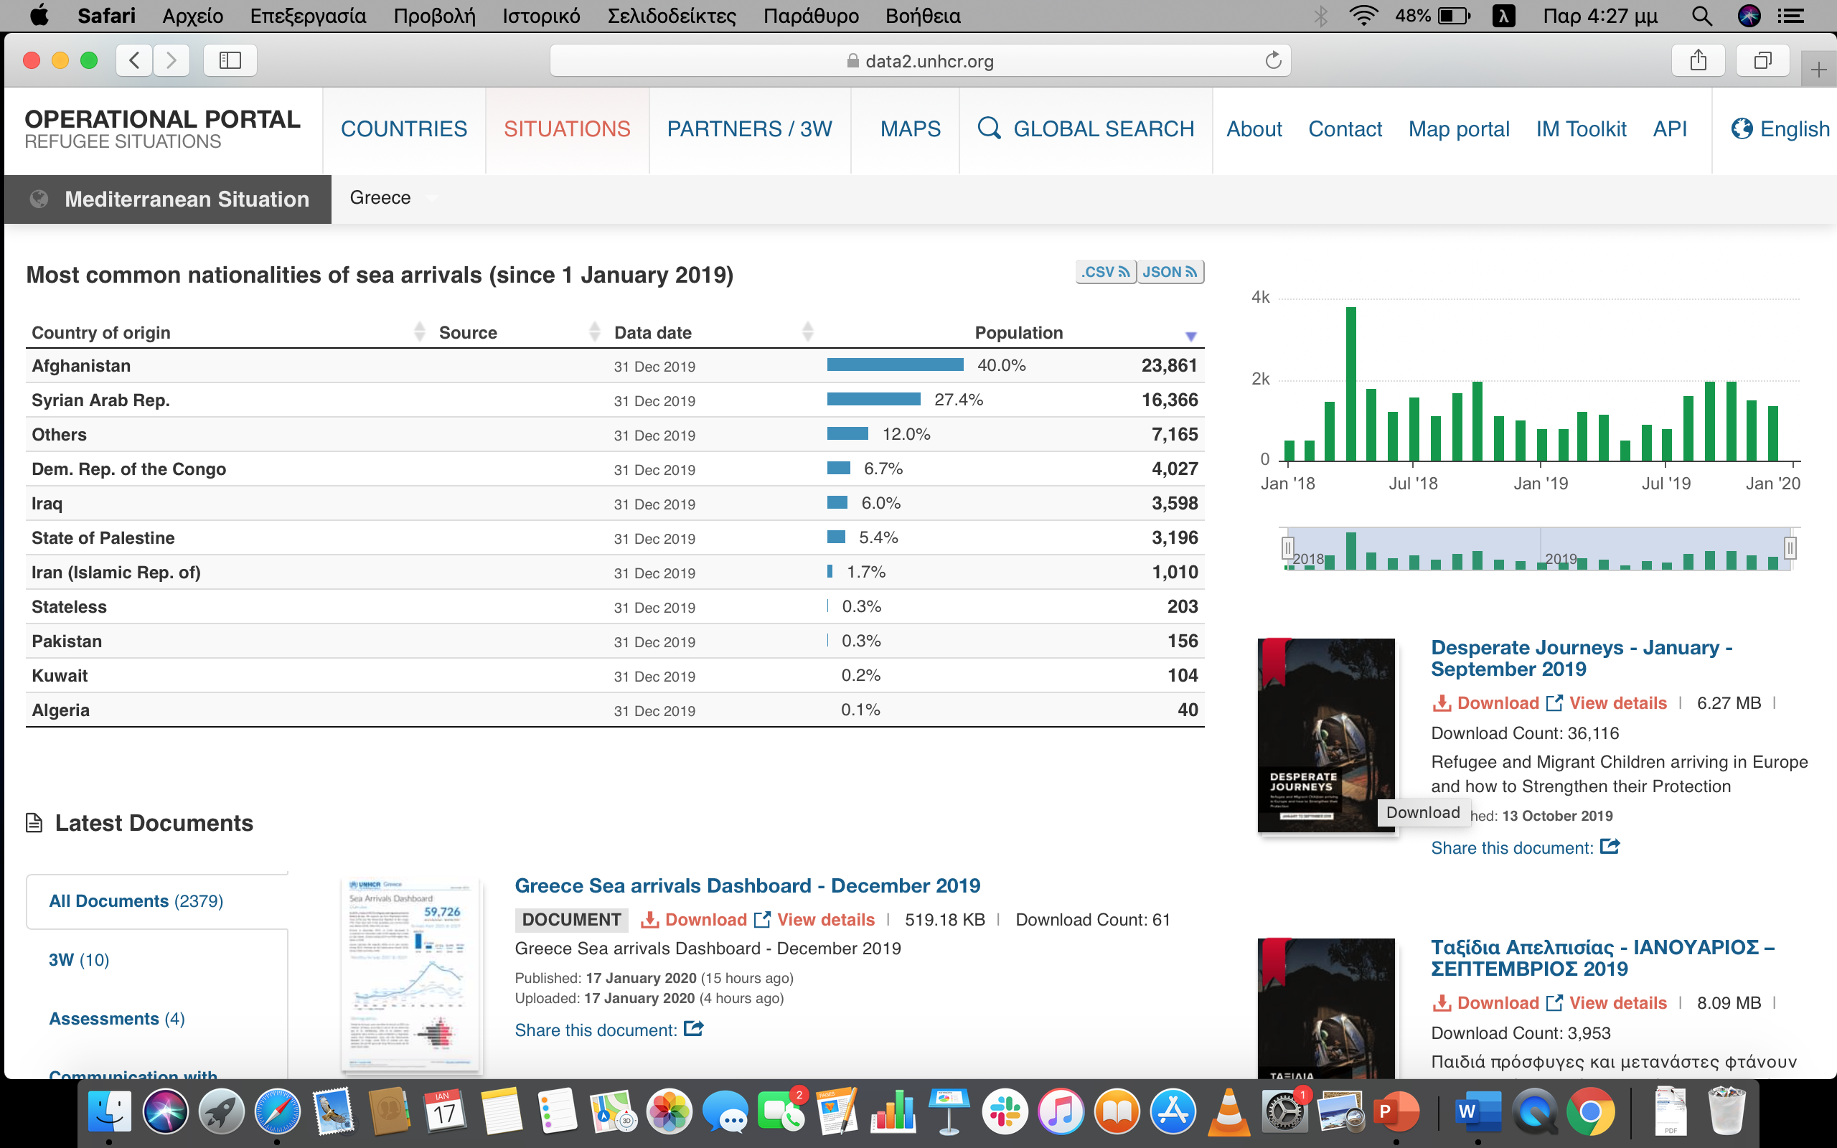

Slide 8

Ε.Π.Α.Ψ.Υ.:
ΕΤΑΙΡΟΣ ΤΗΣ ΥΠΑΤΗΣ ΑΡΜΟΣΤΕΙΑΣ ΟΗΕ
-
Μακροπρόθεσμη υποστήριξη σε άτομα με σοβαρά ψυχιατρικά προβλήματα που διαμένουν σε διαμερίσματα της Υ.Α.
-Παροχή συμβουλευτικών και ψυχοθεραπευτικών συνεδριών
-Βραχεία νοσηλεία σε όσους έχουν ανάγκη εντατικής φροντίδας.
-Αποτύπωση των υπηρεσιών ψυχικής υγείας.
-Ανάπτυξη παραπεμπτικών οδών για τους πρόσφυγες και τους αιτούντες άσυλο με σοβαρές νόσους.
- Από το Μάρτιο 2018 εώσ σήμερα 70 περιστατικά εκ των οποίων 11 ανήλικοι
* Ύπατη Αρμοστεία του ΟΗΕ

Slide 9
Διεπιστημονικη ομαδα
1 Ψυχίατρος
1 Παιδοψυχίατρος
2 κλινικοί ψυχολόγοι
1 Κοινωνικός Λειτουργός
3 πολιτισμικοί διαμεσολαβητές
2 διοικητικά στελέχη
15ημερη ψυχαναλυτική Κλινική Εποπτεία

Slide 10

Ψυχική Υγεία

Slide 11
Άτομο
Πριν το ταξίδι
Κατά τη διάρκεια
Στη χώρα υποδοχής
Συνεντευκτής

Slide 12
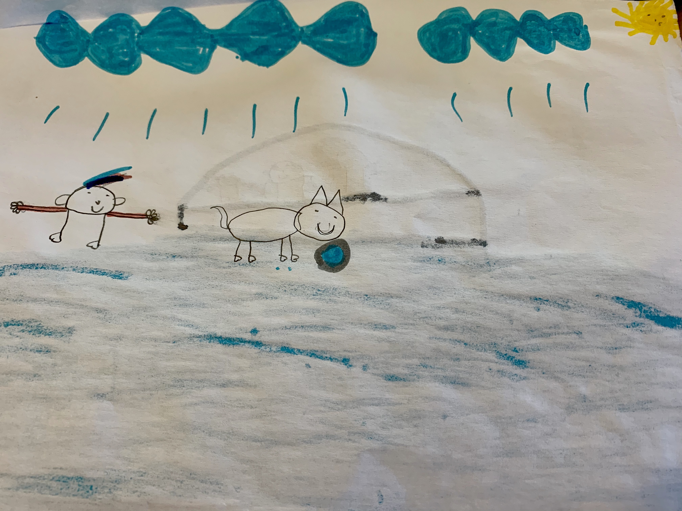
Η ζωή πριν το ταξίδι

Slide 13
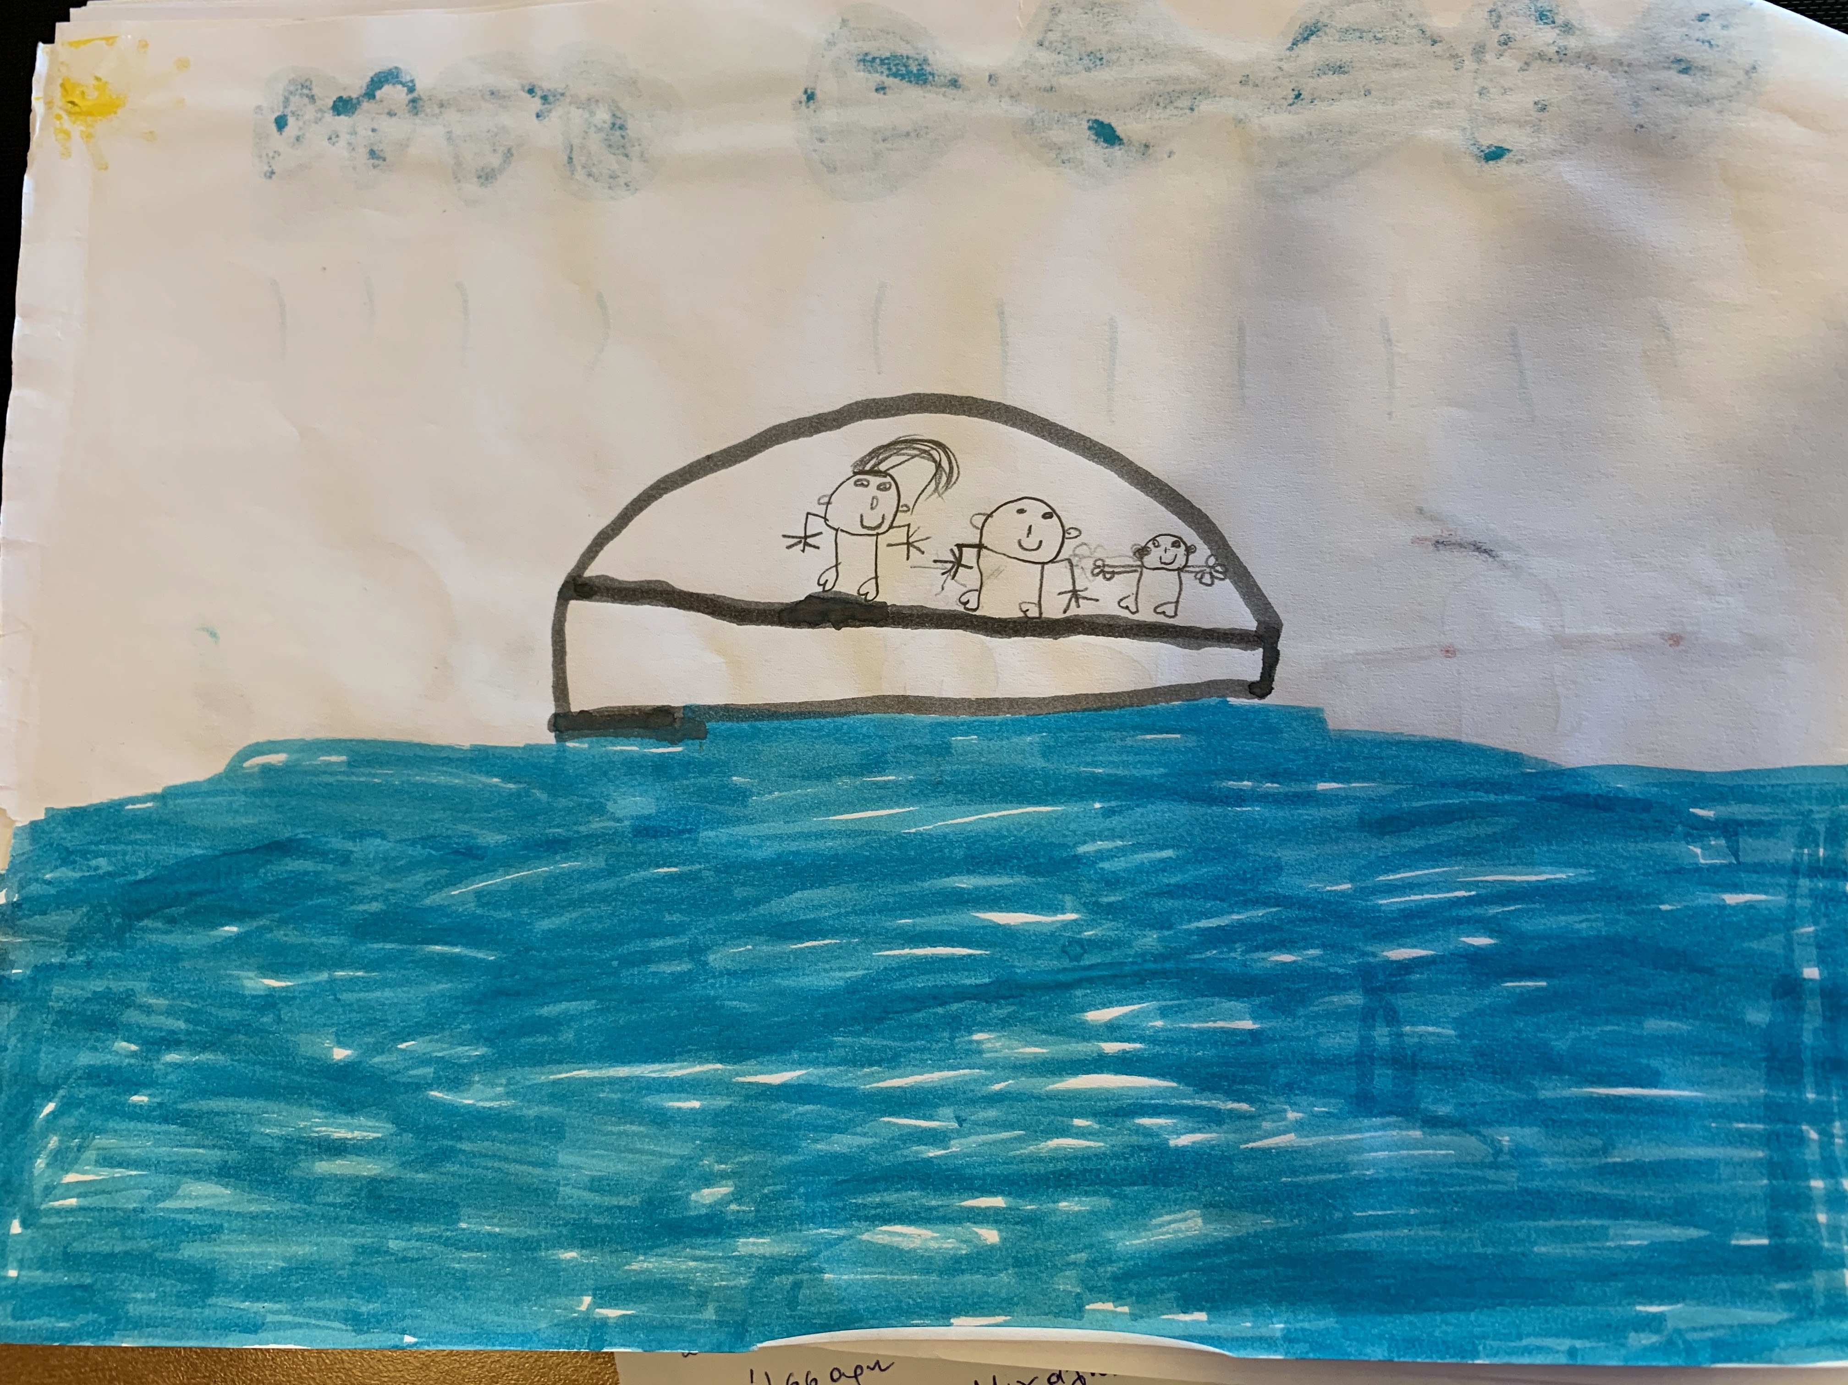
Το ταξίδι

Slide 14
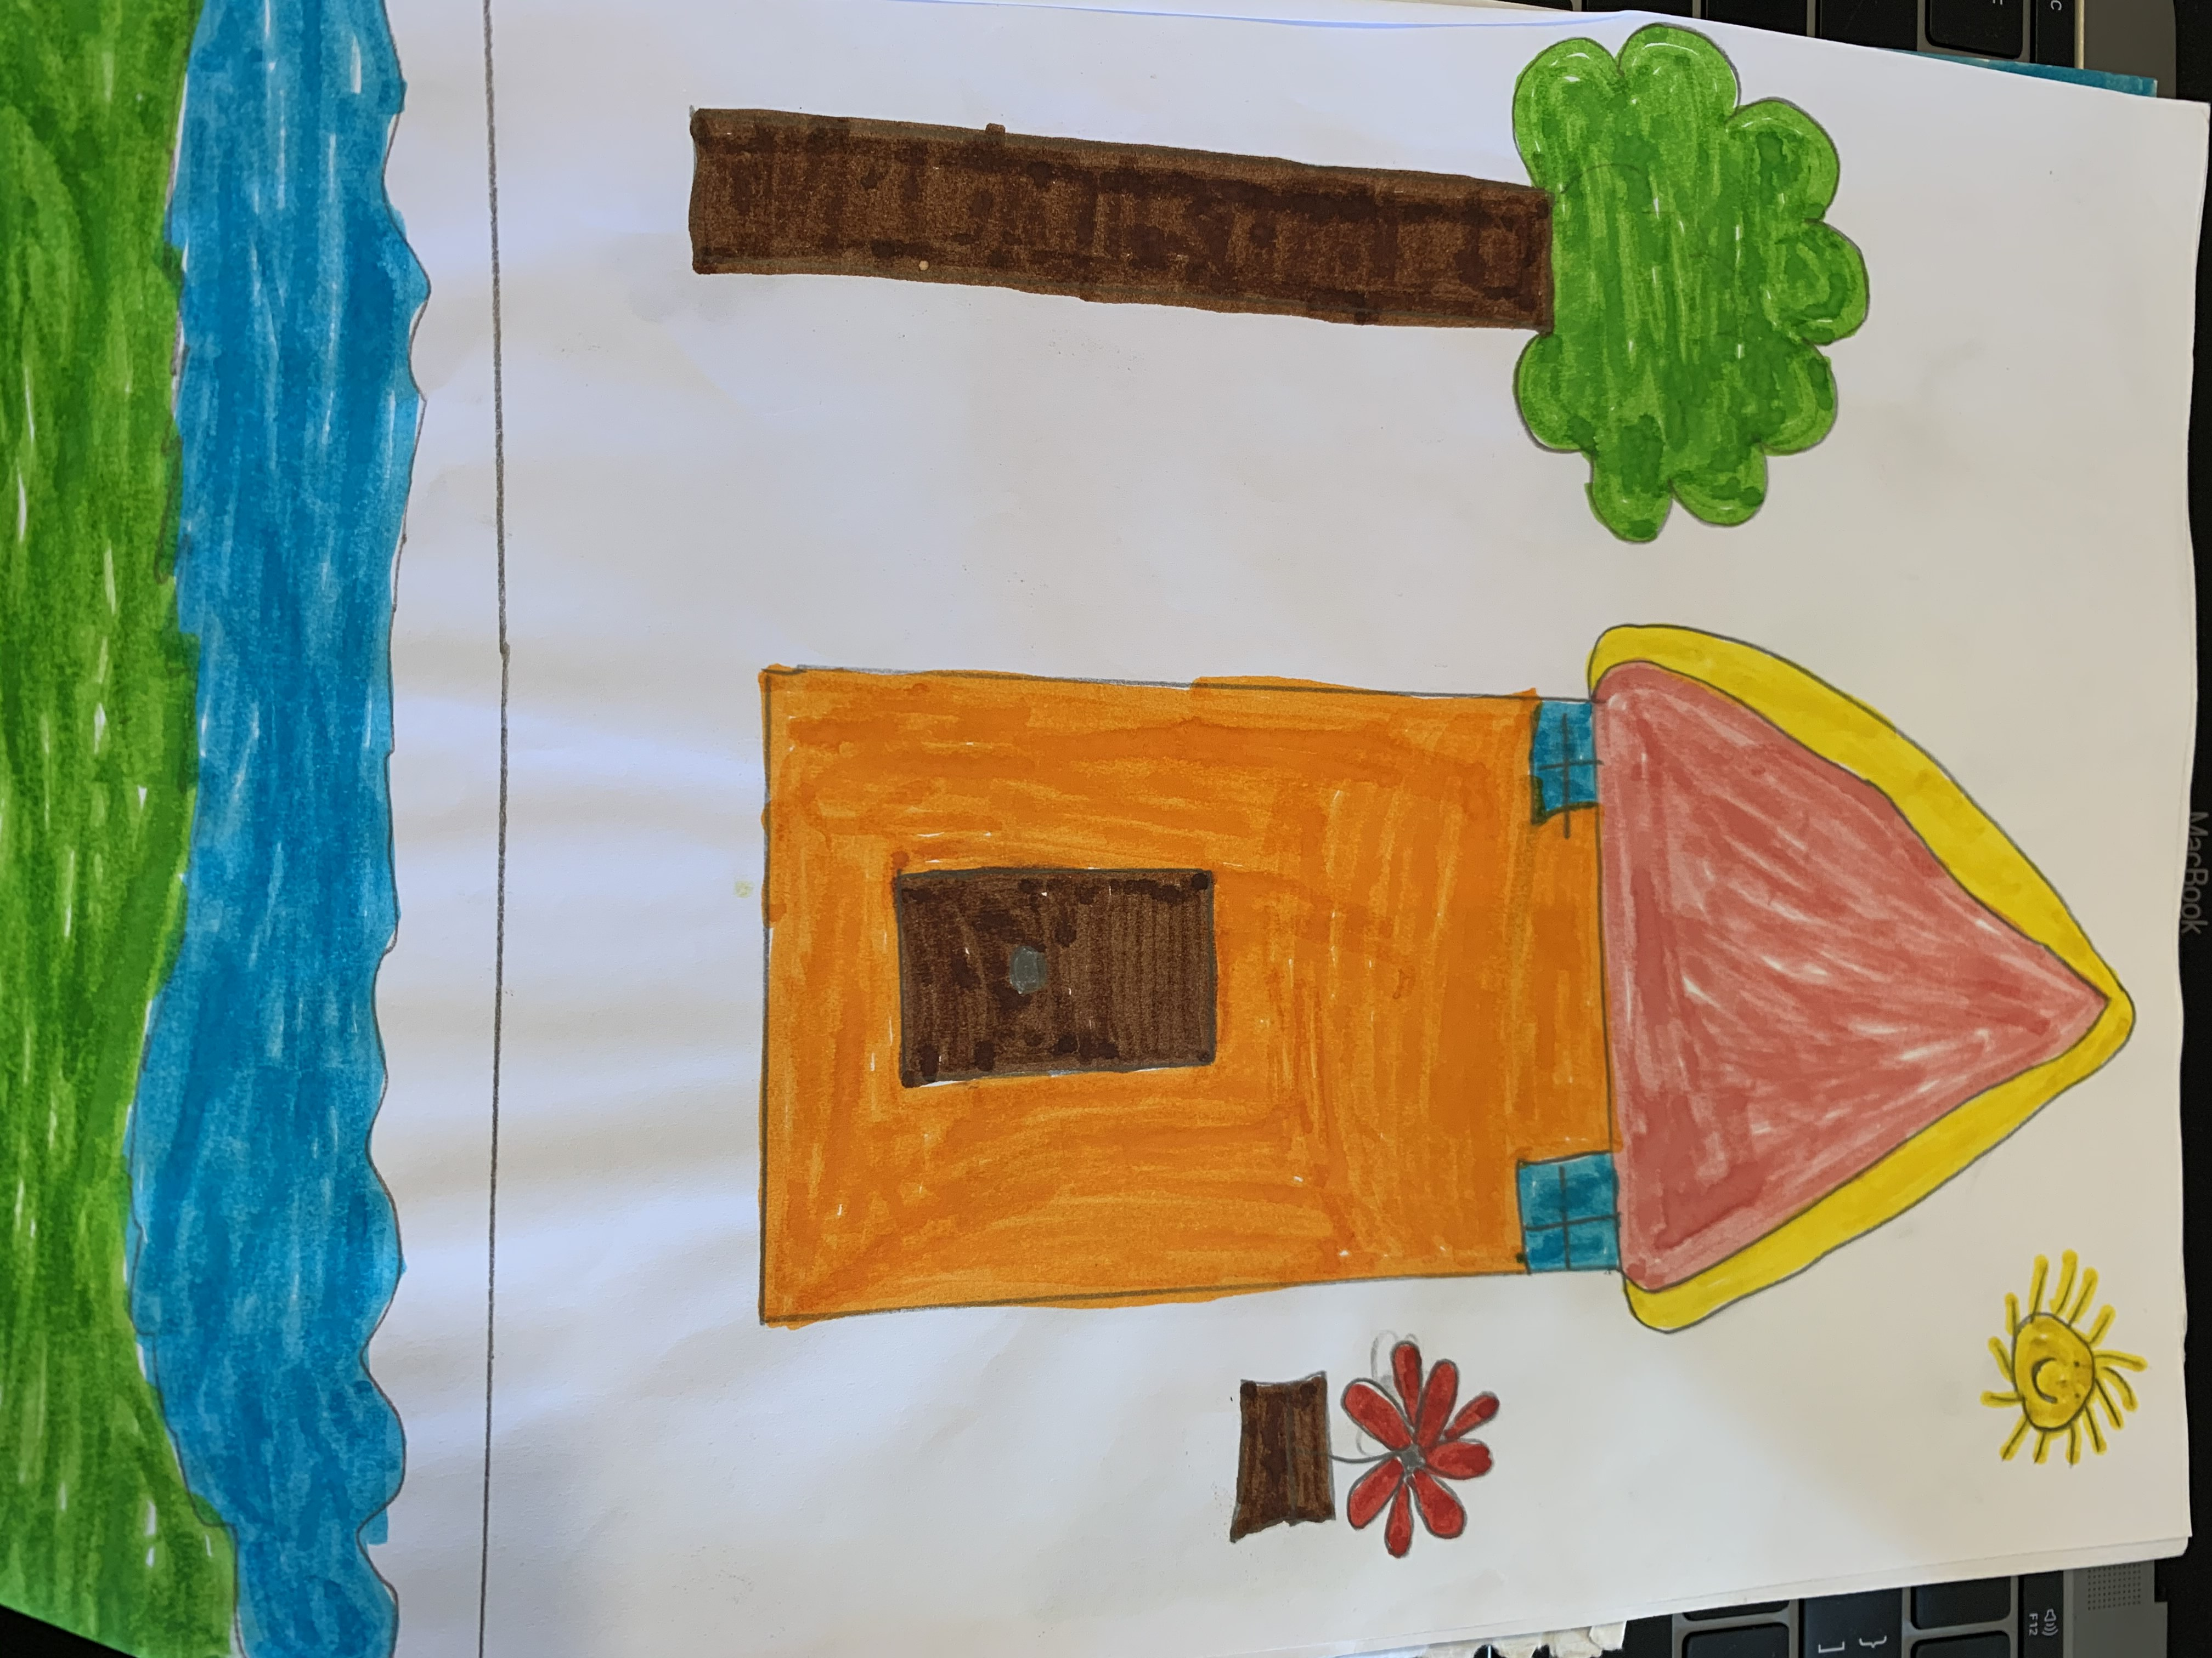
Το σπίτι μου

Slide 15
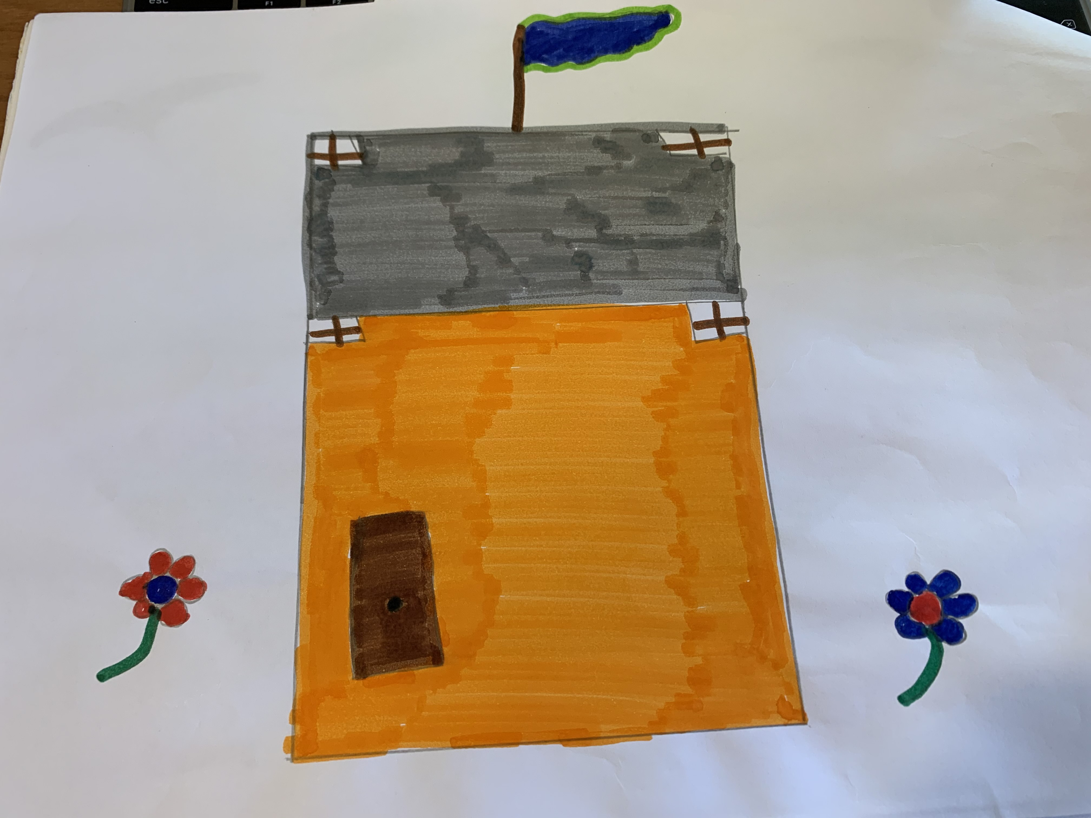
Το σχολείο

Slide 16
Πριν το ταξίδι | -Οικονομική, μορφωτική και εργασιακή κατάσταση -Προετοιμασία -Τραυματικές εμπειρίες (είδος, σοβαρότητα, απειλές, αριθμός επεισοδίων) -Πολιτική εμπλοκή
Κατά τη διάρκεια του ταξιδιού | -Ταξίδι (διάρκεια, διαδρομή) -Έκθεση σε βία -Έκθεση σε απάνθρωπες συνθήκες διαβίωσης -Αποκοπή από την οικογένεια ή το κοινωνικό δίκτυο -Αβεβαιότητα για το τέλος του ταξιδιού
Στη χώρα υποδοχής | -Αβεβαιότητα και αγωνία για το αν θα πάρει άσυλο ή όχι -Ανεργία/χωρίς προοπτική εργασίας -Απώλεια οικογένειας/ κοινοτικού/ κοινωνικού δικτύου -Αγωνία για μέλη της οικογένειας που είναι πίσω ή για επανένωση -Δυσκολίες στην εκμάθηση γλώσσας, ένταξη/ προσαρμογή στη νέα κουλτούρα (αλλαγή στο ρόλο των φύλων)
Συνεντευκτής | -Αξίες του συνεντευκτή -Επίγνωση δυνατών και αδυνάτων σημείων της κουλτούρας του

Slide 17
Κλινικό περιστατικο
Η Σαχάρ είναι 17 ετών. Κατάγεται από τη Συρία.
Πριν 5 χρόνια είχε γίνει βομβιστική επίθεση στην πόλη που ζούσε και τραυματίστηκε η μητέρα της στην περιοχή της κοιλιάς ενώ ήταν έγκυος.
Η μητέρα τη χρειάστηκε να κάνει πολλές επεμβάσεις και ο αδελφός της παρέμεινε πολλούς μήνες στο νοσοκομείο ως νεογέννητο.
Ο πατέρας της ήταν ενάντια του καθεστώτος στη Συρία και είχε φυλακιστεί για 2 χρόνια. Η οικογένεια της Σαχάρ ήταν κλεισμένη στο σπίτι με κλειστα πατζούρια, παράθυρα, δεν έβγαιναν έξω από το φόβο οτι θα τους πιάσουν.
Πριν 2 χρόνια, ο πατέρας της έφυγε για την Ελλάδα μαζί με τα αδέλφια της και έμεινε εκείνη πίσω με τη μητέρα της.
Η μητέρα της αναφέρει ότι είχαν ένα πολύ δύσκολο ταξίδι προς την Ελλάδα. Για έναν ολόκληρο μήνα προσπαθούσαν να περάσουν από τα σύνορα Συρίας – Τουρκίας και δεν τα κατάφερναν. Τελικά πέρασαν και ήρθαν σε ένα νησί της Ελλάδας.
Εδώ και 5 μήνες ζει στην Ελλάδα.
Ζει μαζί με την οικογένεια της σε διαμέρισμα στην Αθήνα

Slide 18
Ποιοι παράγοντες επηρεάζουν την ψυχική υγεία της Σαχάρ;

Slide 19
Κλινικο περιστατικο
-
Οι γονείς της Σαχάρ ανησυχούν για την ίδια.
-Είναι συνεχώς κλεισμένη στο δωμάτιο της.
-Έχει συνεχώς το πρόσωπο της καλυμμένο (εκτός από τα μάτια της). Αρνείται να το βγάλει ακόμα και για τη φωτογραφία ταυτότητας
-Δεν επικοινωνεί με τους δικούς της. Ο μόνος τρόπος επικοινωνίας είναι με την κατά 3 χρόνια μικρότερη αδελφή της με σημειώματα. (γράφει η μία σημειώματα στην άλλη)
-Βλέπει βίντεο (bolywοod)
-Αμελεί την προσωπική της υγιεινή
Αν ήσασταν μια ομάδα ειδικών ψυχικής υγείας (ψυχίατρος, ψυχολόγος, κοινωνικός λειτουργός, γλωσσικός διαμεσολαβητής).
Πως θα οργανώνατε την παρέμβαση;

Slide 20
Ξεκινήσαμε τα ραντεβού μας με σημειώματα.
Στην ερώτησή μας για βοήθεια απάντησε ότι έχει σπυράκια στο πρόσωπο και ντρέπεται για αυτό (έφηβη- εικόνα σώματος).
Επικοινωνία στην οικογένεια δεν υπάρχει.
Μιλά για τη θεία της (αδελφή του πατέρα). Η μητέρα της όταν ήταν 12 ετών (αρχή εφηβείας) τραυματίστηκε και έλειπε πολύ καιρό από το σπίτι.
Μιλά για εκείνη ως τη γυναίκα που τη βοήθησε να μεγαλώσει την οποία και έχει αφήσει πίσω. Της έδειξε πράγματα, πήγαινε κάθε μέρα σπίτι της και της έδειχνε πως να ντύνεται και τι να κάνει, πώς να συμπεριφέρεται. Ήταν αυτή που της έμαθε πολλά πράγματα.
Δε βγαίνει έξω γιατί φοβάται και δεν της αρέσει.
Θέλει να επιστρέψει στη Συρία και αντιδρά σε όποιον της λέει να πάει στην Ευρώπη.

Slide 21
ιστορικο
Η Φ. είναι ηλικίας 25 ετών μητέρα 2 ανήλικων αγοριών ηλικίας 3 & 4 ετών και έγκυος στο 3ο παιδί. Κατάγεται από το Idlib της Συρίας, πόλη που από την αρχή του πολέμου αποτελούσε επίκεντρο πολεμικών συγκρούσεων. Στην Ελλάδα ήρθαν διότι ο άνδρας της είναι καταζητούμενος στη Συρία.
Η πατρική της οικογένεια έχει 8 παιδιά και η ίδια είναι το τέταρτο παιδί σε σειρά. Από μικρή ηλικία εργαζόταν ως οικιακή βοηθός για να βοηθήσει οικονομικά της οικογένειά της. Η μητέρα της περιγράφεται ως αυστηρή, σκληρή και η αρχηγός της οικογένειας ενώ ο πατέρας ως αδιάφορος, εξαρτημένος από τον τζόγο και κακοποιητικός προς τη μητέρα. Η μητέρα της απεβίωσε όσο η ίδια ήταν στην Τουρκία το 2014 καθώς αντιμετώπιζε πολλά προβλήματα υγείας αλλά η ίδια η Φ. πιστεύει ότι «πέθανε από τον καημό της για μένα».
Σε ηλικία 12- 13 ετών, αναφέρει χαρακτηριστικά «δεν μου είχε έρθει ακόμα περίοδος» έπεσε θύμα ομαδικού βιασμού. Ο τελευταίος που τη βίασε ήταν αυτός που μετά του ζήτησε και τον παντρεύτηκε σε μια προσπάθεια της Φ. να γλιτώσει από τη ντροπή του βιασμού. «Αναγκάστηκα να τον παντρευτώ. Και να γυρνούσα στην οικογένειά μου επειδή δεν ήμουν πλέον παρθένα δε θα με παντρευόταν κανείς. Δε θα γλίτωνα ούτε έτσι ούτε αλλιώς.»

Slide 22
Στην Ελλάδα
Στην Ελλάδα ήρθε το 2015 μαζί με τον άνδρα της ο οποίος ήταν κακοποιητικός μαζί της και είχε παραβατική συμπεριφορά. Συλλαμβάνεται από την ελληνική αστυνομία το 2017 όπου κατηγορείται για διακίνηση ναρκωτικών. Το 2017 η Φ. Εντάχθηκε στο πρόγραμμα στέγασης του Δήμου Αθηναίων που λειτουργεί υπό την Αιγίδα της Ύπατης Αρμοστείας του Ο.Η.Ε. και ζει τα τελευταία 3 χρόνια στο διαμέρισμα που την επισκεπτόμαστε.
Ο άνδρας της αποφυλακίστηκε το 2019, η Φ. μένει έγκυος στο 3ο τους παιδί. Συλλαμβάνεται σε σύντομο χρονικό διάστημα και κατηγορείται για διακίνηση ανθρώπων και ναρκωτικών. Τώρα βρίσκεται ξανά στη φυλακή.

Slide 23
Παραπομπή στην υπηρεσία μας.
Στην υπηρεσία μας παραπέμπεται τον Οκτώβριο του 2018 για να λάβει ψυχολογική υποστήριξη λόγω της καταθλιπτικής συμπτωματολογίας, ψυχοσωματικών συμπτωμάτων και του ιστορικού κακοποίησης.

Slide 24
Ολιστικό σχέδιο φροντίδας
1) Στήριξη των παιδιών (ένταξη σε σχολείο), εκμάθηση δεξιοτήτων μητρικής φροντίδας / δημιουργία κοινωνικού δικτύου με γείτονες, γειτόνισσες που θα μπορούσαν να τη βοηθήσουν τόσο ψυχικά, συναισθηματικά, όσο και στη διαχείριση της καθημερινότητάς της.
2) Δέσμευση της ίδιας στη φαρμακευτική αγωγή
3) Διασύνδεση φορέων για νομικό πλαίσιο προστασίας της ίδιας από το σύζυγό της και διασύνδεση/συνοδεία με τις απαραίτητες προνοιακές και ιατρικές υπηρεσίες
4) Ατομικές ψυχοθεραπευτικές συναντήσεις με την κλινική ψυχολόγο και την διερμηνέα.

Slide 25
Θεραπευτική Προσέγγιση
Ολιστική Παρέμβαση
Η θεραπευτική παρέμβαση να αναγνωρίζει όχι μόνο τις δυσκολίες, την παθολογία, το τραύμα αλλά και τα δυνατά σημεία, τις ικανότητες, την ανθεκτικότητα που έχει το άτομο με στόχο την ενδυνάμωση του ατόμου (Gionakis& Stylianidis,2016).

Slide 27
Τραύμα
Τραύμα < τιτρώσκω = πληγώνω.
Σημάδι/ Ζημιά που έχει απομείνει, ως αποτέλεσμα της διάτρησης του δέρματος.
Το ψυχολογικό τραύμα προκύπτει όταν ένα άτομο βιώνει η αντιλαμβάνεται ένα ή περισσότερα γεγονότα/ καταστάσεις ως επιβλαβείς ή απειλητικές για τη ζωή του με διαρκείς επιπτώσεις στη σωματική και ψυχολογική του ευεξία και την καθημερινή λειτουργικότητα (SAMSHA, 2014).
Οι άνθρωποι εκτίθενται σε σοβαρές αντιξοότητες και μπορεί αυτές να τους τραυματίζουν.

Slide 28
Πώς αντιδρά το άτομο στις αντιξοότητες και πώς βιώνει τις συνέπειες από αυτές;
Προσωπικοί παράγοντες: ιστορικό, ψυχολογικά χαρακτηριστικά, μηχανισμούς αντιμετώπισης, ισχυρά σημεία / αδυναμίες, την κοινωνική θέση, προσωπικότητα πριν το ταξίδι
Κοινωνικοί παράγοντες (σχέσεις): υποστηρικτικό δίκτυο, οικογένεια (πυρηνική/ εκτεταμένη, κοινότητα (τοπική - διεθνή)
Φύλο
Θέση Ισχύος: βαθμούς της ανικανότητας και της ταπείνωσης
Συνθήκες του πραγματικού καταστροφικού γεγονότος: προβλεψιμότητα, απομόνωση, διάρκεια, μακροχρόνιες επιπτώσεις.
Νόημα: Απόδοσης στα γεγονότα και την βίωση αυτών των γεγονότων: πολιτική, θρησκευτική, ιδεολογική
Τώρα: συνθήκες και σχέσεις
Μελλοντικές προσδοκίες: (ελπίδα ή έλλειψη ελπίδας)
Χώρα Υποδοχής: κοινωνικοί, πολιτικοί, πολιτισμικοί, οικονομικοί, νομικοί κ.α. παράγοντες.
*Papadopoulos (2018)
Notes:
μπορεί να διαφέρουν σημαντικά από άτομο σε άτομο, ανάλογα με μια ποικιλία διαφορετικών μεταβλητών.
2: πηγαίνοντας σε σπίτια βλέπουμε αλλους συγγενείς και ενθαρρύνουμε τη συνάντηση μαζι τους.
5: Παράδειγμα με τον Σαφι
6: θρησκευτικό νόημα.
7: τώρα; Απορριπτική

Slide 29
Αποκρίσεις του ατόμου στις Αντιξοότητες*
Αρνητική: Πραγματικός ψυχολογικός τραυματισμός που μπορεί να οδηγήσει σε μια πραγματική παθολογική κατάσταση μικρότερης ή μεγαλύτερης διάρκειας.
Ουδέτερη: Παρά την πιο καταστροφική φύση των γεγονότων που αντιμετωπίζουν τα άτομα, δεν συνθλίβονται από αυτά.
Θετική: Αντιξοότητες που ενεργοποιούν την ανάπτυξη.
*Papadopoulos (2007)
Notes:
Υπάρχουν τρεις μεγάλες κατηγορίες των αποκρίσεων σε μια τραυματική εμπειρία

Slide 30
Αρνητική Απόκριση
Συνήθης ανθρώπινος πόνος (OHS): αυτό είναι η πιο κοινή και ανθρώπινη απάντηση στις τραγωδίες στη ζωή. Ο πόνος δεν είναι πάντα παθολογική κατάσταση. Τα βάσανα είναι κομμάτι της ζωής και δεν είναι πάντα χρήσιμο να ιατρικοποιούνται ή να παθολογικοποιούνται.
Αγχώδης ψυχολογική αντίδραση (DPR): αυτό είναι ένα αποτέλεσμα που δεν απαιτεί πάντα την προσοχή ειδικού. Η συνηθισμένη ανθρώπινη ανθεκτικότητα μπορεί να ασχοληθεί με τις επιπτώσεις αυτού του είδους.
Ψυχιατρική διαταραχή (PD): ο πιο συνηθισμένος τύπος αυτού του αποτελέσματος είναι το PTSD (Διαταραχή μετατραυματικού στρες), το οποίο απαιτεί οπωσδήποτε επαγγελματική παρέμβαση.

Slide 31
Συχνά προβλήματα Ψυχικής Υγείας
Μετατραυματικό Στρες (PTSD)
Κατάθλιψη: Πολλαπλές απώλειες
Ψύχωση: Φροντίδα και νοσηλεία
Εξαρτήσεις: camps 17-36%
Ψυχοσωματικές Διαταραχές
Ακραίες αντιδράσεις ψυχικής δυσφορίας

Slide 32
Ουδέτερη Απόκριση
Ανθεκτικότητα: ικανότητα του οργάνου να μην αλλάξει, αφού υπόκεινται σε διαφορετικές δύσκολες συνθήκες.
Η ψυχική ανθεκτικότητα αναφέρεται στη δυναμική διαδικασία θετικής προσαρμογής παρά την ύπαρξη δύσκολων και αντίξοων συνθηκών και την έκθεση τους σε επικίνδυνες καταστάσεις (Bonanno 2004).
Ένα άτομο, μια οικογένεια ή μια κοινότητα είναι ανθεκτική, αντέχουν πιέσεις και δεν αλλοιώνουν τις βασικές αξίες τους, δεξιότητες ή ικανότητες.

Slide 33
Θετική ΑΠΟΚΡΙΣΗ
«Αντιξοότητες που ενεργοποιούν τηνανάπτυξη»
(Papadopoulos, 2004)
Θετικές εξελίξεις που είναι άμεσο αποτέλεσμα της έκθεσης σε αντιξοότητες (νόημα στον πόνο).
Νέες αντιλήψεις προκύπτουν για τον εαυτό του (της ταυτότητας του ατόμου), των σχέσεων του ατόμου, το νόημα και το σκοπό της ζωής.
Notes:
Η Αντιξοότητα επιτρέπει σε κάποιον να πάει παρα πέρα

Slide 34
Αποκρίσεις του ατόμου στις Αντιξοότητες*
Αρνητική: Πραγματικός ψυχολογικός τραυματισμός που μπορεί να οδηγήσει σε μια πραγματική παθολογική κατάσταση μικρότερης ή μεγαλύτερης διάρκειας.
Ουδέτερη: Παρά την πιο καταστροφική φύση των γεγονότων που αντιμετωπίζουν τα άτομα, δεν συνθλίβονται από αυτά.
Θετική: Αντιξοότητες που ενεργοποιούν την ανάπτυξη.
*Papadopoulos (2007)
Notes:
Υπάρχουν τρεις μεγάλες κατηγορίες των αποκρίσεων σε μια τραυματική εμπειρία

Slide 35
Περιπλεγμένο Τραύμα*
Το περιπλεγμένο Τραύμα βοηθά για να μας θυμίζει ότι υπάρχουν τουλάχιστον τρεις μεγάλες κατηγορίες των αποκρίσεων σε μια τραυματική εμπειρία και όχι απλά ένα παθολογικό τραύμα σε μια απομονωμένη μορφή.
Το περιπλεγμένο τραύμα μας βοηθάει να έχουμε επίγνωση αυτού του συνόλου, προκειμένου να αποφευχθεί ο κατακερματισμός και η πόλωση.
*(Papadopoulos 2004)

Slide 36
Πλέγμα Αντιξοότητας
Επίπεδα | Αρνητικά |  |  | Αμετάβλητα | Θετικά
 | Φ.Π. | Α.Α. | Ψ.Δ.
Άτομο
Οικογένεια
Κοινότητα
Notes:
Ποια είναι τα αρνητικά;
Ποια είναι τα αμετάβλητα;
Τι έχει κερδίσει από αυτό ;
Τι τον έχει βοηθήσει;
Διττη εικόνα τραύματος – παράλυση- ανθεκτικότητα

Slide 37
Η ψυχοκοινωνική φροντίδα των προσφύγων βασίζεται στην παραδοχή ότι οι πρόσφυγες με ή χωρίς προβλήματα ψυχικής υγείας βρίσκονται ταυτόχρονα σε ευάλωτες και ανθεκτικές θέσεις (Papadopoulos, 2011).
Είναι εύκολο να πέσει κανείς στην παγίδα και να θεωρήσει τον πρόσφυγα ως ένα τραυματισμένο από τις αντίξοες συνθήκες στις οποίες εκτέθηκε και να αγνοήσει τα ανθεκτικά στοιχεία τα οποία έχει.
Η κάθε όμως ιστορία πρόσφυγα είναι ταυτόχρονα περίπλοκη, μοναδική και συνολική και κατά συνέπεια η οποιαδήποτε θεραπευτική προσέγγιση πρέπει να έχει αυτά τα χαρακτηριστικά (Papadopoulos, 2002).

Slide 38
ΚΛΙΝΙΚΗ ΠΕΡΙΠΤΩΣΗ: takoya
Η Τάκουα είναι 16 ετών
Είναι από το Αφγανιστάν αλλά μεγάλωσε στο Ιράν.
Έφτασε στην Ελλάδα 3 εβδομάδες πριν την παραπομπή.
Στο camp έκανε απόπειρα αυτοκτονίας καταναλώνοντας χάπια για αυτό νοσηλεύτηκε στην κλινική του νοσοκομείου. Μεταφέρθηκε στην Αθήνα προκειμένου να λάβει ιατρική φροντίδα.
Ζει μαζί με την οικογένεια της σε διαμέρισμα του προγράμματος Εστία και τα άλλα 3 μεγαλύτερα αδέλφια της ζουν ακόμα στο νησί.
Χρησιμοποιεί αναπηρικό αμάξι Έχει διαταραγμένο ύπνο, νυχτερινούς εφιάλτες κακή διάθεση, ενεργό αυτοκτονικό ιδεασμό.
Στο camp έγινε συμπλοκή μεταξύ δύο ομάδων προσφύγων ταρακουνήθηκε η σκηνή και ενώ εκείνη μαγείρευε έπεσε το καυτό νερό στα πόδια της δημιουργώντας σοβαρό έγκαυμα.

Slide 39
1^{η} Συνεδρία
Καθισμένη με καλυμμένα τα πόδια της.
Αναπηρικό αμαξίδιο, δυσφορία για την έλλειψη αναεξαρτησίας
Έκλαιγε αρκετά
Ανήμπορη να κάνει πράγματα, να φροντίσει τον εαυτό της, να κάνει δραστηριότητες που θέλει.
Διακεκομμένος ύπνος. Εφιάλτες
Απόπειρα αυτοκτονίας. Ενεργός αυτοκτονικός ιδεασμός

Slide 40
Θεραπευτικό πλανο
Φροντίδα/ Θεραπεία στο σωματικό τραύμα
Αυτοκτονικός ιδεασμός.
Επιστροφή στη Μόρια. Τι συμβαίνει εκεί;
Ημερήσιο πρόγραμμα (Τι θα έκανες αν ήσουν στο Ιράν;)
Δυνατά σημεία
Οικογένεια: επιθυμεί να μείνει Αθήνα. Εκείνη όχι
Οικογένεια: «όφελος από το τραύμα»
Οικογένεια: Υποστηρικτικό
Σταθερά εβδομαδιαία ραντεβού.
Notes:
Τις πρώτες συνεδρίες της αφιερώσαμε στο σωματικό τραύμα. Σε αυτό που έχει. Τη βοήθησα να επικοινωνήσει με το γιατρό της , να ζητήσει βοήθεια, έδωσα σημασία σε αυτό που περνούσε και υπέφερε. Τη διευκόλυνα να μάθει και να ζητήσει βοήθεια.
Αυτοκτονικός Ιδεασμός: δεν τον υποτιμώ, τον αξιολογώ (συνθήκες, αν είναι ενεργός). Συμφωνία μαζί της.
Επιστροφή στη Μόρια. Τι συμβαίνει εκεί; Εκεί ζει μαζί με τις αδελφές της οι οποίες είχε πολύ στενή σχέση, είχε φίλες εκεί και τις θύμιζε πολύ το χωριό της. Ήταν συνηθισμένη με τις φασαρίες εκεί και δεν την ενοχλούσαν. Τώρα στην Αθήνα, είναι σε ένα διαμέρισμα, χωρίς εύκολη πρόσβαση έξω και άμεσα εξαρτημένη από τον αδελφό της.
Ημερήσιο πρόγραμμα (Τι θα έκανες αν ήσουν στο Ιράν). Μια κοπέλα 16 ετών τι θα έκανε; Θα πήγαινε σχολείο, θα έκανε γάμο; Θα πήγαινε σχολείο και θα σπούδαζε να γίνει κομμώτρια. Πρόταση: Να παρακολουθεί μαθήματα ελληνικών, αγγλικών και να γραφτεί σε σχολείο.
Δυνατά σημεία: έξυπνη, φροντισμένη, περιποιημένη, μοντέρνα ρούχα παρόλο τη δυσκολία της.
Υπάρχει αντίθεση στην οικογένεια της όπου λόγω κουλτούρας είναι πολύ πιθανό να μην την εκφράζει, να μην την λέει.
Οικογένεια: «όφελος από το τραύμα». Ήρθαν στην Αθήνα, σε διαμέρισμα ίσως φύγουν πιο γρήγορα στην Ευρώπη. Μπορεί να μην το εκφράζουν, να μην το λένε αλλά υπάρχει η ανακούφιση.
Οικογένεια : Υποστηρικτικό δίκτυο κυρίως από τον αδελφό της ο οποίος είναι 2 χρόνα μικρότερος, αρκετά χαμογελαστός, πρόθυμος και την πηγαινοφέρνει. Ζήτησα να την υποστηρίζει αν θέλει να βγει έξω.
Το τραύμα επιτρέπει σε κάποιον άλλον να μιλήσει, να συζητήσει και να έρθει σε επαφή με ψυχικά τραύματα που δε θα το έκανε πριν

Slide 41
Θεραπευτικές Προκλήσεις
Η Τάκουα βρίσκεται σε ευάλωτες και ταυτόχρονα σε ανθεκτικές θέσεις.
Ο πολλαπλός και ο κοινωνικός χαρακτήρας των θεραπευτικών παρεμβάσεων.
Η αναμονή για το ιατρικό ραντεβού
Έκφραση των συναισθημάτων
Διαφοροποίηση της Φατιμά ως προς την οικογένειά της
Ισορροπία μεταξύ δύο κουλτουρών

Slide 42
επιλογοσ
Ο θεραπευτής χρειάζεται να σεβαστεί τον πόνο, τις ανάγκες, το τραύμα, και όλες τις άλλες αρνητικές επιπτώσεις που ο πρόσφυγας έχει από την έκθεσή του σε αντιξοότητες και στο πλαίσιο του σεβασμού, να μπορεί στη συνέχεια να ενσωματώσει τις παρατηρήσεις του σχετικά με τα δυνατά σημεία, τις ανθεκτικές ιδιότητες και λειτουργίες του κάθε πρόσφυγα (Bonnano, 2004) .
Το κάθε άτομο είναι μοναδικό. Η κάθε ιστορία πρόσφυγα είναι ταυτόχρονα μοναδική πολύπλοκη, και συνολική και κατά συνέπεια η οποιαδήποτε θεραπευτική διαδικασία οφείλει να έχει αυτά τα χαρακτηριστικά (Papadopoulos, 2002).

Slide 43
Βιβλιογραφία
Gionakis, N., &Stylianidis, S. (2016). Community mental healthcare for migrants. In S. Stylianidis (Ed.), Social and community psychiatry (pp. 309-329). Cham, Switzerland: Springer.
Bonanno, B.A.(2004). Loss, Trauma and Human Resilience. American Psychologist. Vol. 59, No 1, 20-28.
Hollander Ac, Dal H, Lewis G, Magnusson C, KirkbrideJb, Dalman C. Refugee migration and risk of schizophrenia and other non-affective psychoses: cohort study of 1.3 million people in Sweden. BMJ. 2016 Mar 15; 352:i1030.
Papadopoulos, R.K. (2004). Trauma in systemic perspective: Theoretical, organizational and clinical dimensions. Paper presented at the 14th Congress of the International Family Therapy Association, Instabul.
Papadopoulos R. K. (2006).Refugees and Psychological Trauma: PsychosocialPerspectives

Slide 44
Papadopoulos R. K. (2007). Refugees, trauma and Adversity-Activated Development. European Journal of Psychotherapy and Counselling, 9, 301–312.
Papadopoulos, R.K. (2015). Refugees and psychological trauma. In G. Leo (Ed.), Psychoanalysis, collective traumas and memory places (pp.225-246).Lecce, Italy: Frenis Zero Press.
Papadopoulos R. &Gionakis N.,(2018). TheΝegletedcomplexity of refugee fathers. Psychother Politics Int. 2018;e1438.
Peel, M. & Burnett, A. (2001). Health needs of asylum seekers and refugees. British Medical Journal, 322(7285), 544-547.
Substance Abuse and Mental Health Services Administration (2014). SAMHSA’s Concept of Trauma and Guidance for a Trauma- Informed Approach. Rockville, MD: Substance Abuse and Mental Health Services Administration

